Slide 1
SOLOS
Parte mais superficial da crosta terrestre. Trata-se de um complexo composto de mineral, material orgânico e gases.
Pedologia – ramo da geografia que estuda os solos

Slide 2
Formação do solo
Decomposição da rocha
(intemperismo)
Físico
Químico
Originam os componentes minerais
Material orgânico
Responsável pela fertilidade
do solo
Húmus
SOLO

Slide 3
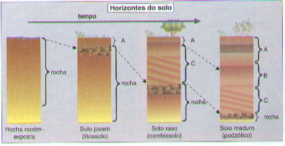
Horizontes do Solo

Slide 4
Os horizontes e suas características
Horizonte | Característica
O | É o horizonte superficial pode conter mais de 20% de matéria orgânica em diferentes graus de decomposição
A | Apresenta grande quantidade de material decomposto e misturado com minerais. Sofre perca de minerais pesados como Ferro e Alumínio através da lixiviação
B | Pouco afetado pela erosão natural e pela ação do homem. Pobre em matéria orgânica e rico em material mineralógico.
C | Chamado de regolito, material decomposto, oriundo da rocha matriz.

Slide 5
Classificação dos solos
Quanto a origem:
Eluviais ou Zonais: Quando o solo se forma a partir do intemperismo local, ou seja, decomposição da rocha matriz local.
Principais características:
Tem o fator climático como principal elemento de formação.
São solos maduros (fase podzólica), ou seja, possuem horizontes A, B e C.
Tipos de solos zonais:
Latossolo : Típico de clima quente e úmido, muito profundo; pobre em minerais.
Podzol: Típico de clima temperado; fértil; pouco profundo, porém ácido.
Brunizen ou Pradaria: Típico do clima temperado sub-úmido; raso; bastante fértil
Desértico: Típico de climas árido; rasos; Horizonte A arenoso; pouco fértil.
Tundra: Típico de clima frio; raso; fertilidade média

Slide 6
Aluviais ou Azonais: Quando se formam a partir de sedimentos oriundos de outros locais e transportados através dos rios e ventos.
Principais características:
Não se apresentam bem desenvolvidos
São geralmente desprovidos de horizonte B.
São solos jovens (litossólicos, podendo chegar a Cambissólicos)
Típicos de regiões em declive
Tipos de solos azonais:
Litossolo: Típico de relevo inclinado; rasos
Regossolo: Típico de locais com suave declividade; rasos
Aluvião: Típico do desenvolvimento em função do acumulo de sedimentos fluviais; rasos
Cambissolo: Com incipiente desenvolvimento do Horizonte B

Slide 7
Interrzonal ou orgânico: Quando se formam a partir da erosão local e de sedimentos trazidos de outros locais.
Principais características:
Sofrem ação de um agente local
Tipos de solos interzonais:
Hidromórfico: Típicos de locais alagados; fértil (quando drenados); espessura média
Salino ou Halomórfico: Típicos de locais áridos ou semi-áridos; baixa fertilidade e espessura média
Grumossolo: Típico de topografia plana; argiloso; boa fertilidade; espessura média.

Slide 8
Classificação dos solos
Quanto a cor:
Escuro ou orgânico: que indicam grande presença de matéria orgânica e possuem alto valor agrícola;
Avermelhados e Amarelados: forte presença de óxido de ferro;
Claro: baixa presença de material orgânico.

Slide 9
Os principais solos férteis do Brasil e do mundo
Tchenozion (orgânico)
Considerado o solo mais fértil do mundo, presente nas estepes da Ucrânia, na Europa central, nas pradarias do Canadá e dos EUA e nos pampas argentinos.
Loess (azonal)
Muito procurado para a agricultura na Europa e na China. Forma-se a partir do acumulo de sedimentos. É constituído basicamente de argila e calcário.
Massapê (zonal)
Composto basicamente de gnaisse e calcário, comumente encontrado no litoral nordestino brasileiro, indicado para o plantio da cana-de-açúcar.
Terra Roxa (zonal)
Formado da decomposição basáltica, material magmático, comumente encontrado no norte do Paraná e Oeste de São Paulo, indicado para o plantio do café.

Slide 10
Degradação do solo
O principal problema ambiental relacionado ao solo é a erosão superficial ou desgaste, que ocorre em três fases: intemperismo, transporte e sedimentação.
A erosão, no solo, constitui na retirada ou transposição dos sedimentos, pela ação dos agentes externos.
Os principais agentes que atuam na decomposição do solo são: as chuvas, os ventos, os animais e o homem.

Slide 11
Alguns processos erosivos que contribuem para o empobrecimento do solo
Lixiviação:
Comum nas regiões equatoriais.
Consiste na varredura dos nutrientes minerais leves, pela enxurrada, diminuindo o poder de reestruturação do solo, favorecendo o processo de empobrecimento do solo.
Assoreamento:
Deposito de acúmulo sedimentos nos rios, geralmente provocada pela retirada das matas ciliares, para fins de agricultura, o que facilita o desmoronamento do leito.
Desmatamento:
A retirada da vegetação natural, favorece a quebra do equilíbrio original, favorecendo e desgaste acelerado do solo.
Queimadas:
Provoca a extinção dos nutrientes minerais, orgânicos e gasosos que compõem o solo.
Exploração excessiva:
O solo muito utilizado, principalmente para monocultura, tende a perder nutrientes, pois os vegetais consomem do solo esses elementos.

Slide 12
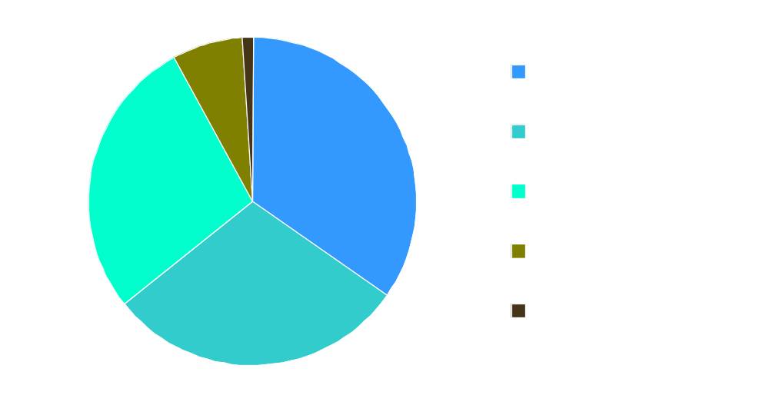
Atividades humanas responsáveis pela degradação do solo
1%
7%
35%
28%
30%

Slide 13
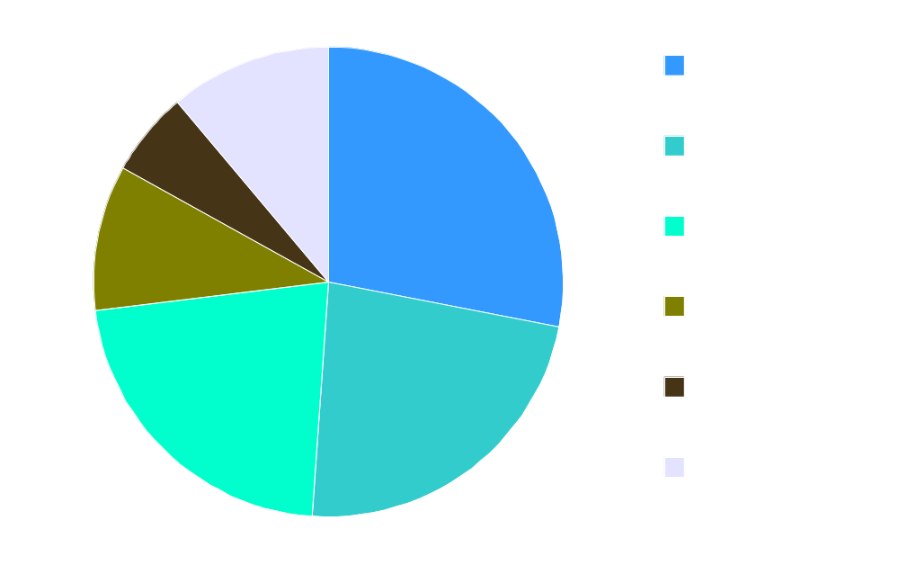
Áreas mundiais de solo apropriado para a agricultura
11%
6%
28%
10%
22%
23%

Slide 14
O comprometimento dos solos
A expansão das áreas de cultivo se defrontam com uma série de problemas, como: relevo, desertificação, laterização, limitações climáticas, erosão, acidez e outros.
A questão da acidez e alcalinidade:
Essas características dos solos são medidas a partir do pH (potencial de hidrogênio), numa escala que vai de 0 a 14.
O pH da água pura é 7, esse também é o valor ideal para o solo.
Os solos ácidos têm pH inferior a 7 e os alcalinos superiores a esse número.
Tanto a acidez quanto alcalinidade são prejudiciais ao solo que precisam de corretivos.
No caso do solo ácido utiliza-se o calcário e o solo alcalino o enxofre.

Slide 15
A laterização:
Com o processo de lixiviação decorrente das enxurradas das chuvas, muitos minerais são levados, (os chamados minerais hidrossolúveis: sódio, potássio, cálcio e outros) facilitando para que aflorem os minerais pesados como hidróxido de alumínio e ferro.
O ferro cria uma coloração avermelhada e um pH alto, entre 8 e 9.
Como resultado, forma-se a laterita (crosta endurecida), inviabilizando a fertilidade do solo.
No Brasil o solo laterítico é chamado de Canga e aparece principalmente nas chapadas da região centro Oeste.

Slide 16
Salinização:
Comum nas regiões áridas e semi-áridas;
Também em regiões que em outrora (tempo geológico) fora coberta por oceanos
A constante irrigação do solo também pode provocar esse fenômeno, pois quando a água evapora pode facilitar o afloramento do sal.

Slide 17
Formas de conservação do solo
Para combater a erosão superficial são necessárias aplicar algumas técnicas e mudança de comportamento.
Para evitar a lixiviação:
Aplicar curvas de níveis no terreno inclinado;
Fazer as plantações nos terraços;
Eliminar a técnica das queimadas;
Fazer uso de corretivo, com previa analise de profissionais especializados, como: geólogos, pedólogos e biólogos;
Rotatividade de culturas, evitar o uso excessivo de monocultura;
Praticar a rotatividade com pousio, ou seja, deixar uma parte do solo sem plantação comercial, recolocando de preferências as vegetações nativas, a fim de propiciar ao solo sua regeneração.

